Slide 1
Отчет МО эстетического цикла за 2012-2013 учебный год
Тема : Методические механизмы формирования устойчивой мотивации на уроках.
Цели и задачи: Воспитать и развивать творческие способности эстетического направления, мотивацию учащихся на уроках ИЗО, музыки, черчения и технологии.

Slide 2
В течении года МО работало по утверждённому плану.
Было проведено 5 заседаний МО с различной тематикой.
Были рассмотрены следующие вопросы:
Обсуждение и утверждение плана работы МО на 2012 – 2013 учебный год;
Наличие учебно – методического и технического обеспечения по предметам;
Составление графиков проведения открытых уроков и мероприятий по предметам;
Итоги четверти. Мониторинг качества знаний по предметам;
Посещение уроков ;
Анализ работы учителей МО за учебный год. «Мониторинг деятельности учителей эстетического и технологического циклов»

Slide 3
Данные о кадровом составе МО эстетического и технологического циклов.
Всего 13 учителей, а непосредственно в МО состоят 6.
1 | Красова Раиса Анатольевна | Высшее высшая категор. | технология | труд
2 | Черненко Владимир Францевич | средне- спец. 1катег. | технология | Преподаватель труда, черчения 4-8 к
3 | Калкин Жанболат Ноянович | Высшее высшая кат. | Технология ИЗО черчение | Черчение, ИЗО искусство и труд
4 | Ошанова Саягуль Кумаровна | Высшее 2 катег. | технология | Труд, Информатика и вычислительная техника
5 | Мор Екатерина Сергеевна | Высшее 2 катег. | ИЗО черчение самопознание | Преподаватель ИЗО и черчения
6 | Лазарева Надежда Андреевна | средне- спец. высшая категор | музыка | Теория музыки Фортепьяно

Slide 4
Учителя: Черненко В Ф подтвердил высшую категорию Ошанова С К подтвердила I категорию

Slide 5
Согласно утвержденному плану были проведены Методические дни: открытые уроки по технологии, черчению, музыки, ИЗО.
« Дидактико-методические находки учителей по организации ситуации успеха на уроках » Черненко В.Ф. Мор Е.С. Ошанова С.К.
« Педагогический опыт, как крупица творчества: поиски, находки, сценарии, успехи» Сычева В.М, Красова Р.А
« Эффективность и качество внеклассной работы по предметам, её влияния на успешное решение проблемы ООУН» Лазарева Н.А.

Slide 6
Ошанова Саягуль Кумаровна «Өлшем алу. Қағаз бетіне түсіру. Кеуделі алжапқыштыз сыбасын тұрғызу» 23.11.12 г .

Slide 7
Черненко Владимир Францевич «Выполнение поделок разных форм из дерева и фанеры» 22.12.2012г 6 класс, технология
Мор Екатерина Сергеевна «Виды графики» беседа
25.12.2012г ИЗО

Slide 8
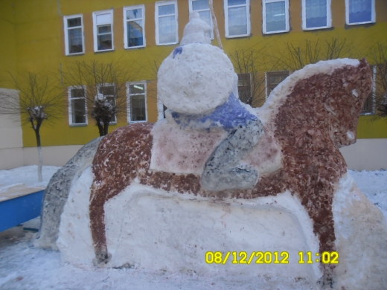
Постройка зимнего сказочного городка при школе (грамота), а так же при ГОРОНО, создание Новогодних костюмов учителя технологии и ИЗО.

Slide 9
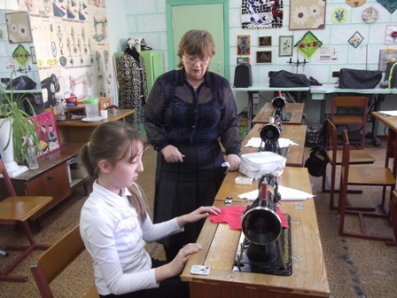
Смотр кабинетов, мастерских. Наличие методических и наглядных пособий.

Slide 10
Обсуждение и утверждение плана декады мероприятий по предметам

Slide 11
Красова Раиса Анатольевна, Сычёва Валентина Михайловна «Процесс создания проекта (разработка эскиза изделия)» 18.02.2012 г Технология, информатика 8 «Б»класс

Slide 12
Калкин Жанболат Ноянович «Чтение сборочного чертежа» 18.04.2013 г Черчение 9 «А» класс
Лазарева Надежда Андреевна внеклассное мероприятие: «Домисолька» младший блок 18 .04.2013 г музыка

Slide 13
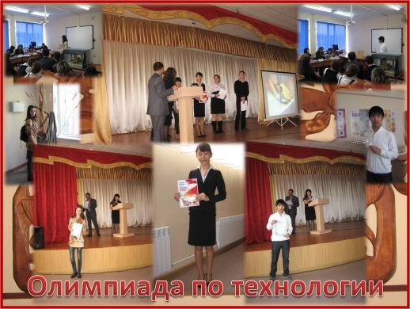
В этом учебном году наши ученики принимали участие в 4 областной олимпиаде при КарГУ по технологии, учителя Ошанова С К, Черненко В Ф и Сычева В М, где ученица Сейіт А Ошановой С К заняла 2 место

Slide 14
А так же в олимпиаде по черчению учитель Калкин Ж.Н. участие 3 –х учащихся в областной олимпиаде по черчению 24 ноября 2012 г. В Саранском гуманитарно - техническом колледже
Участвовал в первом открытом ювелирном конкурсе «Вергер – Караганда 2012»
Участие 3-х учащихся в конкурсе по изобразительному искусству на тему «Энергосберегающий Казахстан»

Slide 15
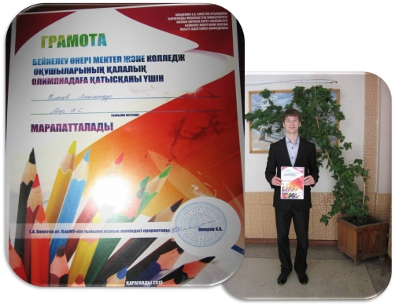
Участие в 4 областной олимпиаде при КарГУ по Изобразительному искусству преподаватель Мор Е.С.

Slide 16
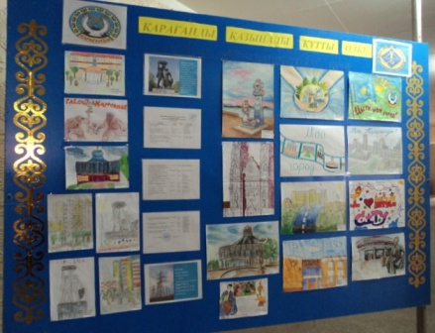
Участвовали в школьных выставках

Slide 21
Итоги
1. План работы МО учителей эстетического цикла за 2012 – 2013 учебный год выполнен.
2. Учащиеся освоили объём программ.
3. Учителям более активно принимать участие в работе МО.
4. Своевременно сдавать отчёты по предмету и документацию (журналы, грамоты и т. д).
5. Не останавливаться на достигнутом.

